Slide 1
Menstruační cyklus

Slide 2
Fáze MC
1. Fáze krvácení - deskvamace - Menstruace
2. Folikulární fáze – Proliferace sliznice
Neurohormon – spouštěč gonadoliberin stimuluje přední lalok hypofýzy a tá tvoří gonadotropíny (FSH, LH, Prolaktín), které ovlivňují činnost ovaria k tvorbě ESTROGENU(Estradiol,Estriol,Estrol) a GESTAGENU (progesteron – tvořen žlutým tělískem).
3. Ovulační fáze – vyvolána FSH, LH, LTH.
4. Luteální fáze – sekreční, endometrium se mění v deciduu, progesteron a prolaktin zvětšují lumen vývodů a prosáknutí žlázových buněk. Vlivem LH , LHT vzniká corpus luteum. Zaniká corpus luteum nebo se vyvíjí v corpus luteum graviditatis.

Slide 3
Schéma MC

Slide 4
Poruchy MC
Menarche preacox – před 10. rokem, způsobené předčasným vyzráváním sexuálních center, ovariální tumor, zánět genitálu
Amenorea primaria – opožděná menarche po 15. roku
Předčasná menopauza – kolem 40. roku, vyčerpání všech primordiálních folikulů
Pozdní menopauza – po 52. roku, ovariální nádor

Slide 5
Poruchy MC
Anovulační krvácení – pseudomenstruace
Hypermenorea – krvácení vetší intenzity
Menoragia – silné a dlouhé krvácení – záněty endometria
Hypomenorea – slabé krvácení –po porodu, obezita, stres
Polymenorea – krvácení s intervalem pod 24 dnů

Slide 6
Poruchy MC
Oligomnorea –nad 35 dnů
Sekundární amenorea – gestace, změna prostředí, D.M, Š.Ž, nadledviny
Dysmenorea – bolestivá menstruace
Premenstruační syndrom - tenze, cca 7 dní před menstruaci

Slide 7
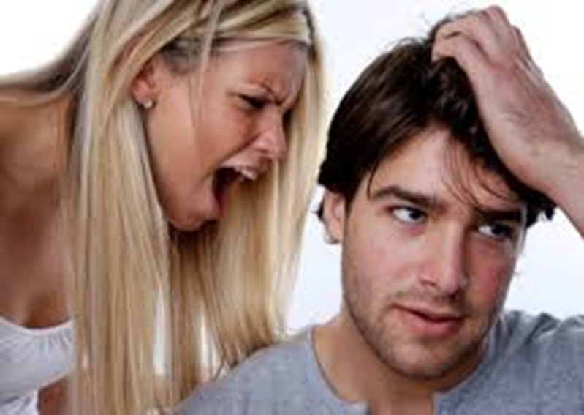
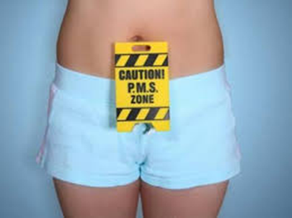

Slide 8
Účinky hormonů
ESTROGENY
Pohlavní znaky
Vliv na endometrium
Růst sliznice
Podporuje ovulaci
GESTAGENY

Slide 9
Účinky hormonů
Úkol pro studenty: Doplňte účinky gestagenu.
GESTAGENY

